Slide 1


WELKOM
Energiecoöperatie Endura

Slide 2
Ledenavond Endura
Samenvatting activiteiten en plannen

Slide 3
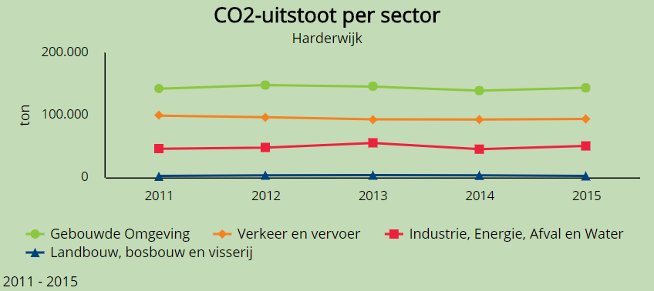
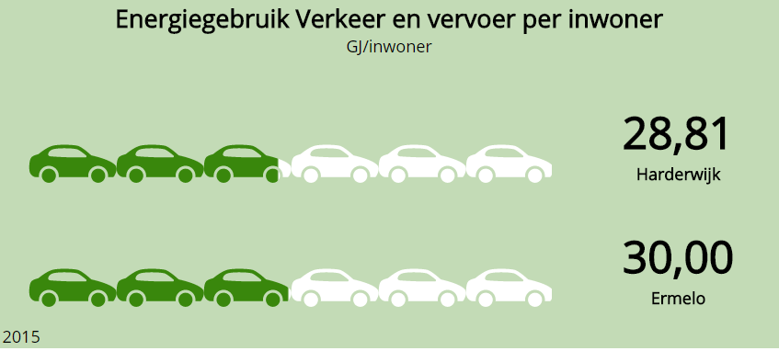
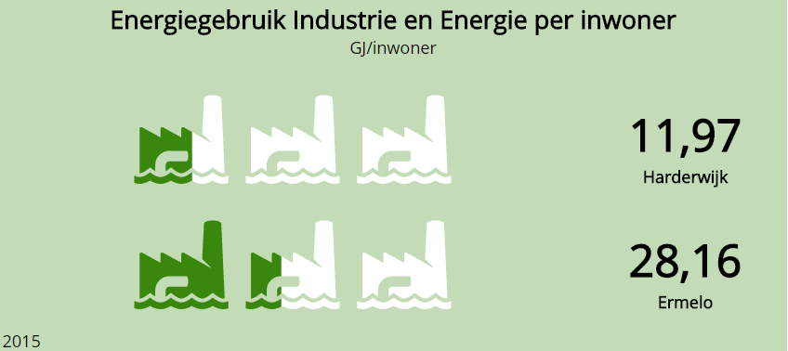
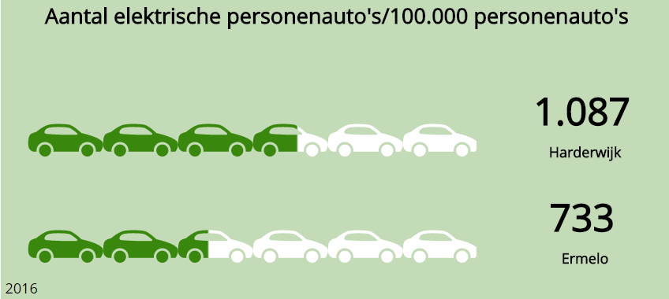
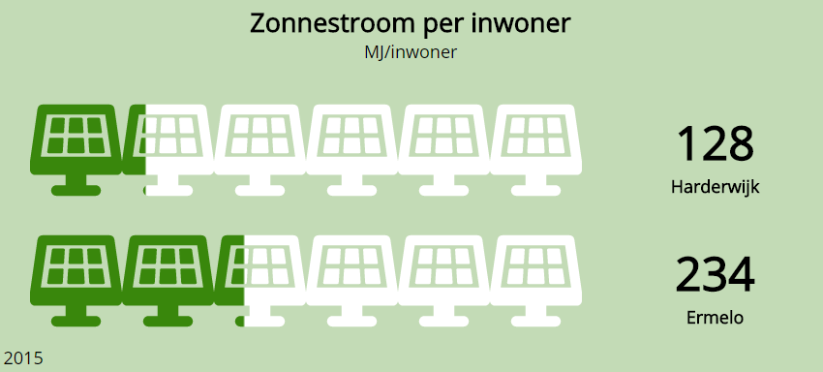
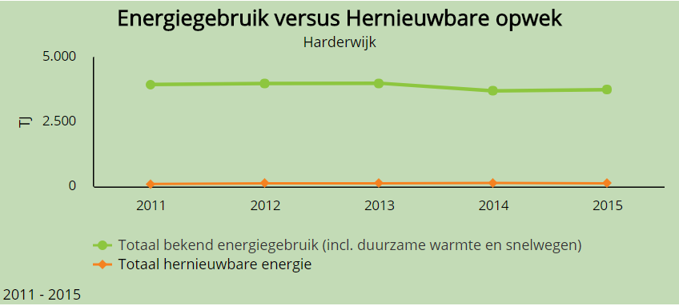
Hoe staan we er voor in Harderwijk ?
Bron : Klimaatmonitor RVO in vergelijking met Ermelo
100 % duurzaam
80 % doet mee
30% lagere stroomrekening

Slide 4
Endura aanpak … De drietrapsraket
Bewustwording
Besparen
Opwekken
Gestart op 1 juli 2017
  (1) Zonnedak BIP
  (2) PCR Rantrime
  (3) Energie leveren in Harderwijk en Hierden
100 % duurzaam
80 % doet mee
30% lagere stroomrekening

Slide 5
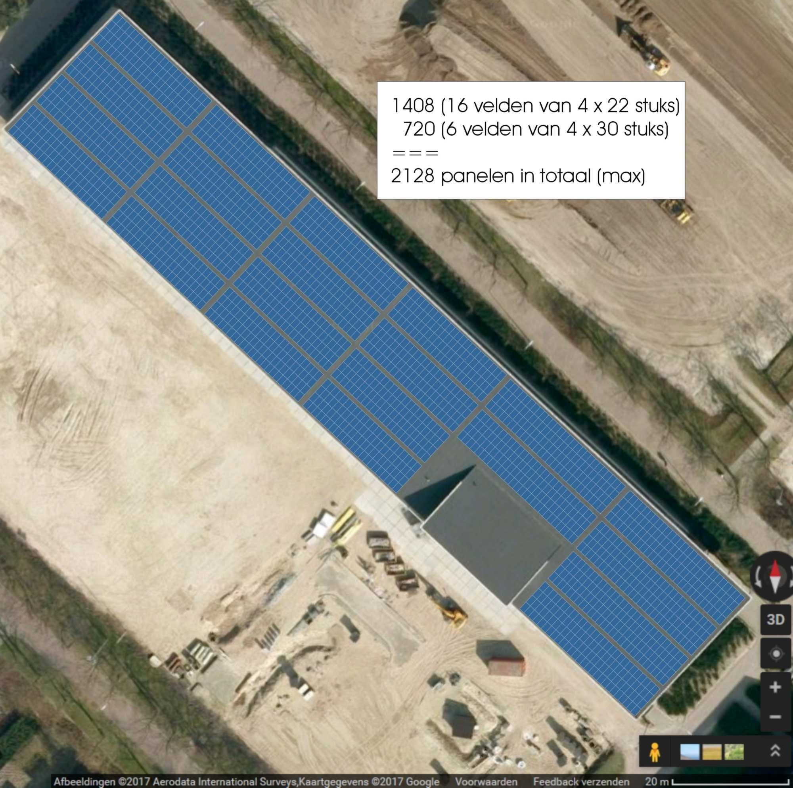
(1) Zonnedak Bouw & Infra Park
100 % duurzaam
80 % doet mee
30% lagere stroomrekening

Slide 6
Zonnedak Bouw & Infra Park
Maart 2017 S.D.E. aangevraagd en gekregen voor 9,9 cent kWh
Bouwkundige analyse gemaakt / + 12 kg / m2
Liander advies over aansluiting
Uitvraag naar 5 partijen op 1 september
Reactie voor 30 september
Akkoord voor 15 oktober
Financiering ( subsidie, bank en participaties)
Aanleg …………..
100 % duurzaam
80 % doet mee
30% lagere stroomrekening

Slide 7
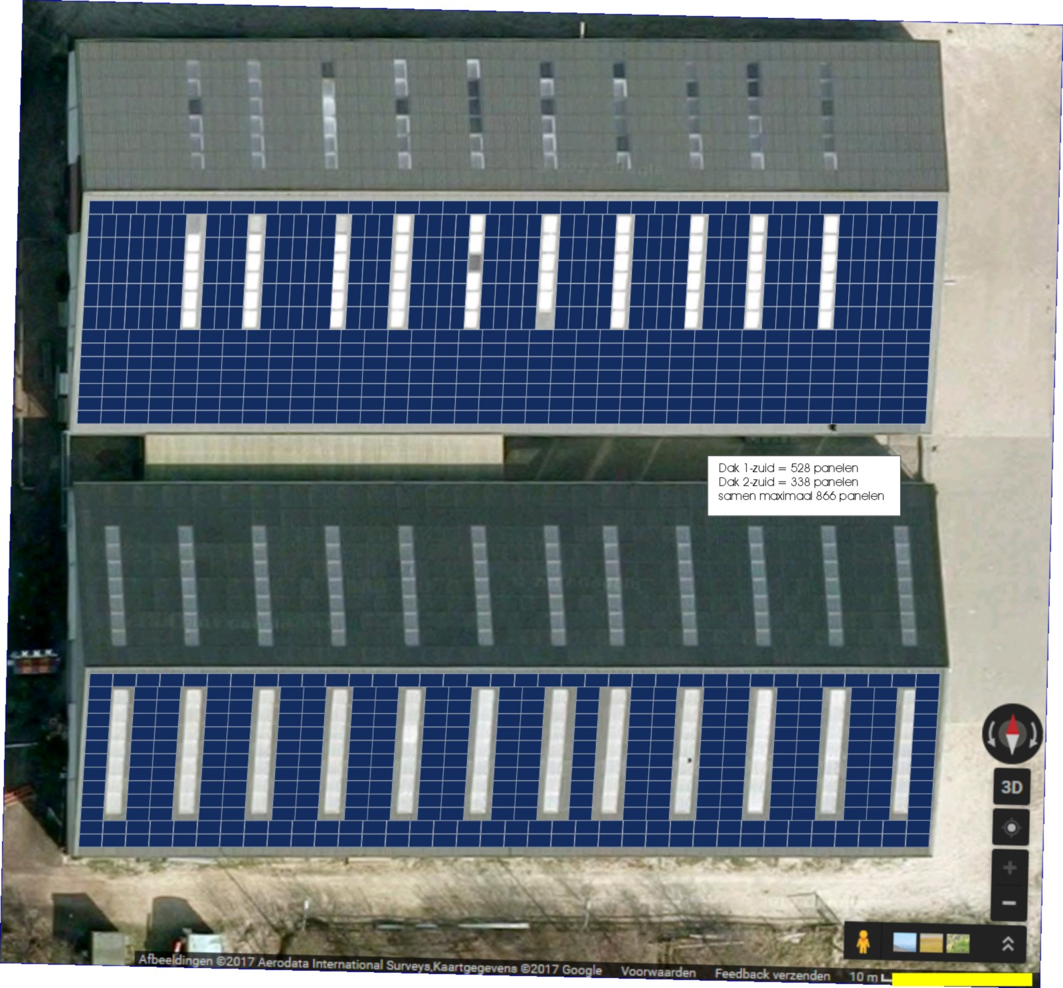
(2)Zonnedak Rantrime, Regeling Verlaagd Tarief
100 % duurzaam
80 % doet mee
30% lagere stroomrekening

Slide 8
Opzet zonnedak Rantrime
> 800 panelen, goed voor > 200.000 KWh, rekening houdend met lichtstraten e.d.
Investering coöperatie: € 225.000,- (onder voorbehoud van een geschikte dakconstructie, kosten van verzwaring van de aansluiting , excl. BTW)
Huuropbrengsten Rantrime: € 1,- per paneel per jaar. Dit is > € 800,- per jaar over een periode van 15 jaar dus in totale opbrengst > € 12.000,-.
100 % duurzaam
80 % doet mee
30% lagere stroomrekening

Slide 9
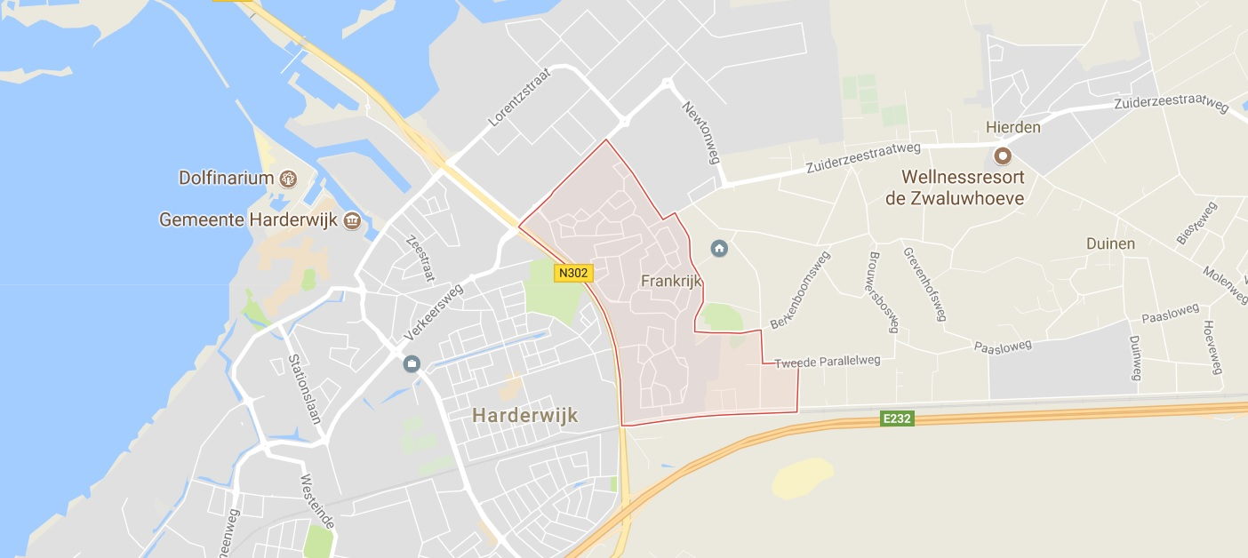
Opzet zonnedak, postcode 3848
100 % duurzaam
80 % doet mee
30% lagere stroomrekening

Slide 10
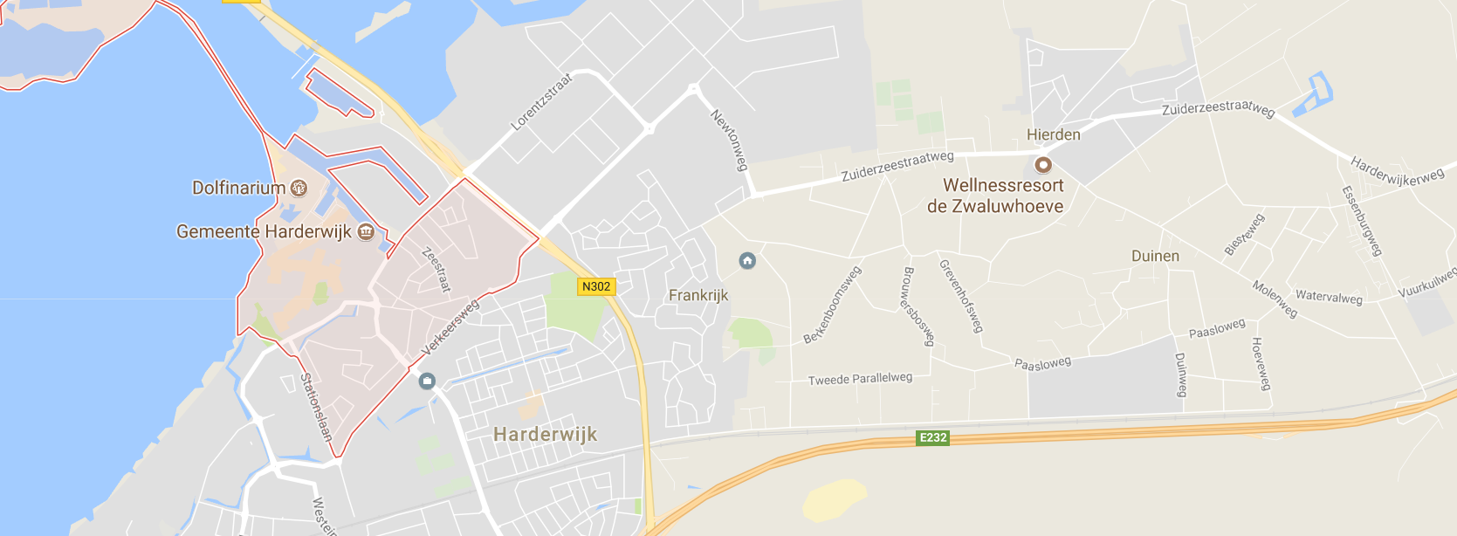
Deelname postcoderoos 3841
100 % duurzaam
80 % doet mee
30% lagere stroomrekening

Slide 11
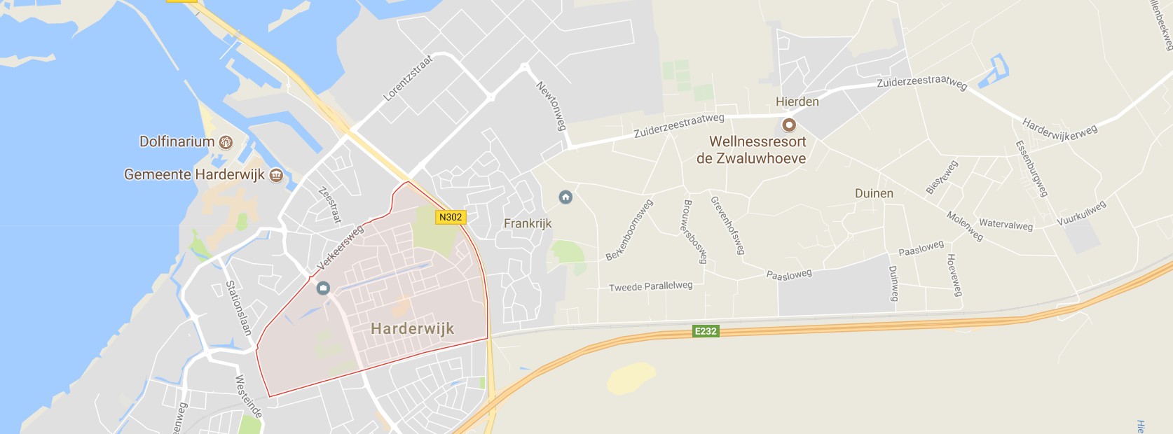
Deelname postcoderoos 3842
100 % duurzaam
80 % doet mee
30% lagere stroomrekening

Slide 12
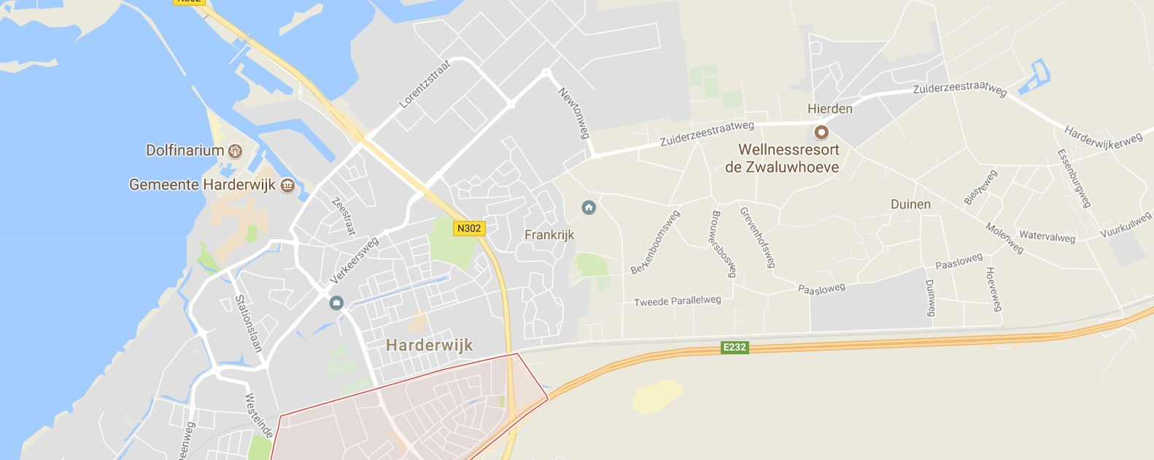
Deelname postcoderoos 3843
100 % duurzaam
80 % doet mee
30% lagere stroomrekening

Slide 13
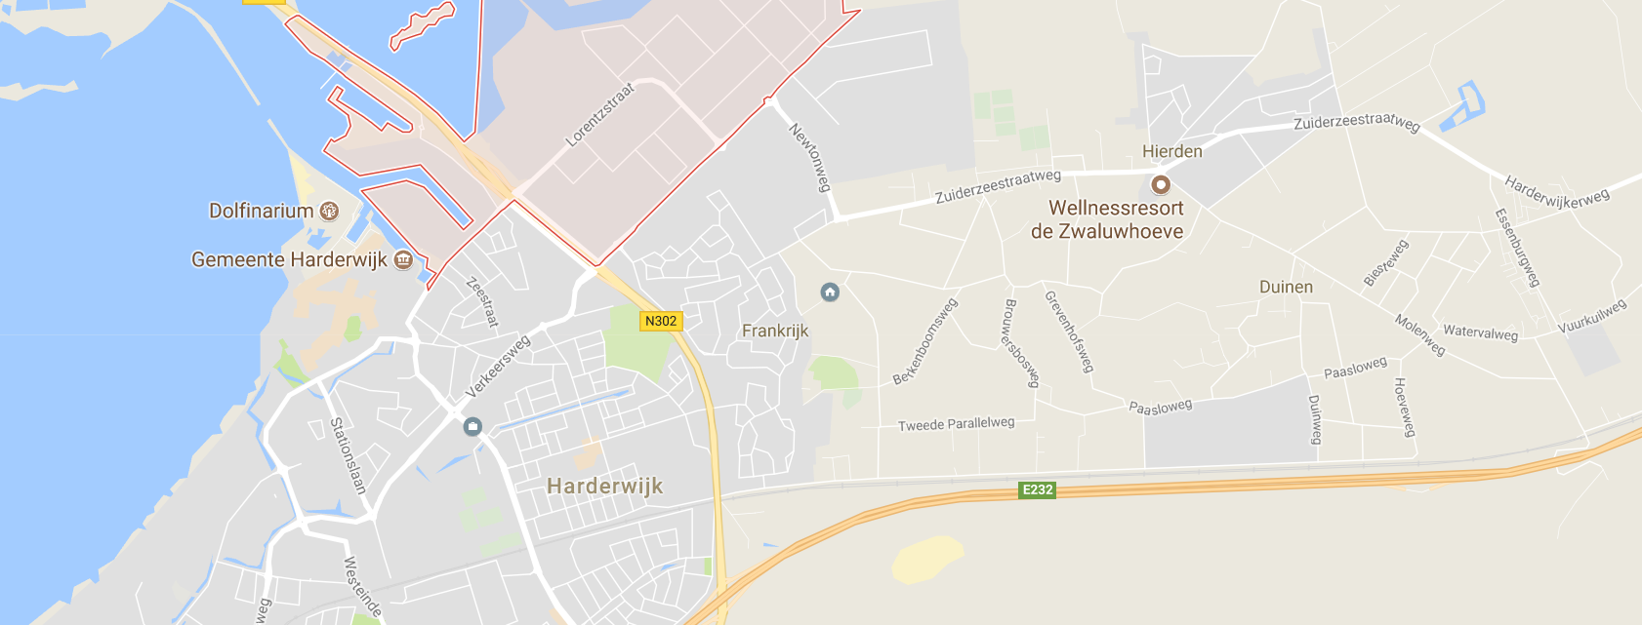
Deelname postcoderoos 3846
100 % duurzaam
80 % doet mee
30% lagere stroomrekening

Slide 14
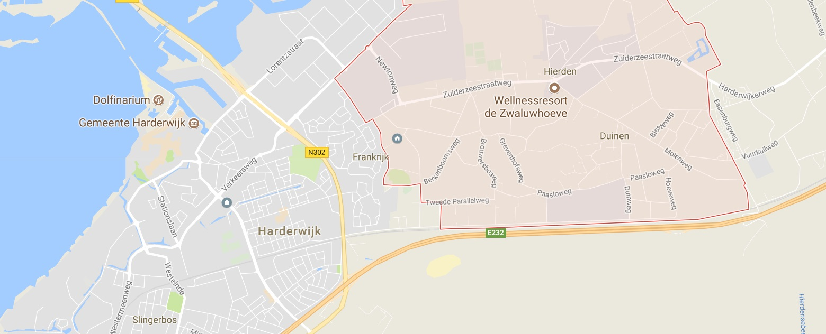
Deelname postcoderoos 3849
100 % duurzaam
80 % doet mee
30% lagere stroomrekening

Slide 15
Opzet zonnedak, postcoderoos
Oprichten satelliet coöperatie van Endura met eigen bestuur, eigen leden
Rekening houdend met het passende postcode gebied
De leden betalen samen de investering en verdelen ook samen de winst
Voordeel voor deelnemers v.d. satelliet coöperatie
Je kunt ook meedoen aan een eigen opwek ook al is je eigen woning niet geschikt, vind je panelen op je dak niet mooi of is je dak onvoldoende groot aan de opwek van eigen energie.
Voordeel € 0,1226 per KWh op de eigen energierekening (incl. BTW) 15 jaar lang
Terugverdientijd ongeveer 8 jaar, afhankelijk wat de leden doen met de overwinst in de coöperatie.
100 % duurzaam
80 % doet mee
30% lagere stroomrekening

Slide 16
Exploitatie satelliet coöperatie
 | 2018 | 2019 | 2020 | 2033
Stroom (kwh) | 200.000 | 198.000 | 196.200 | 172.000
Euro | € 7.000 | € 6.930 | € 6.867 | € 6.020
Kosten(0,75%) | € 1.500 | € 1.500 | € 1.500 | € 1.500
Ass. (0,225 %) | € 450 | € 450 | € 450 | € 450
Dakhuur | € 800 | € 800 | € 800 | € 800
Administratie | € 2.000 | € 2.000 | € 2.000 | € 2.000
Reservering | €2.250 | €2.180 | €2.117 | €1.270
100 % duurzaam
80 % doet mee
30% lagere stroomrekening

Slide 17
Voorbeeld deelnemer …
Gemiddeld huishouden verbruikt 3500 kWh elektriciteit
Benodigd daarvoor 13 zonnepalen ( gunstige ligging dak)
Investering is € 3.656,- (13/800 deel )
Terug te ontvangen energiebelasting (13/800 *200.000 * 0,1226) € 398,45
Rendement (tvt) 1: € 3656/ € 398,45 = 9,2 jaar, daarna nog 6 jaar verdienen.
Rendement (tvt) 2: Als de winst onder de leden van de coöperatie wordt verdeeld = €3.656 / € 428,35 = 8,5 jaar
Totaal rendement over 15 jaar: 5,1 % per jaar.
Investering: €3.656, totale opbrengst: 15 * €398,45 + 13 * (€30.000/ 800) = € 6.464,25.
Opbrengst – investering= € 2.669,25 / 15 jaar is gemiddeld 4,8 % per jaar !!
100 % duurzaam
80 % doet mee
30% lagere stroomrekening

Slide 18
(3)Leveren ENDURA stroom en gas (=OM)
100 % groen
In Nederland opgewekt
Partner is de D.E. Unie, coöperatie, bijdrage, winstdeling en meedenken
Levering vanaf 1 november 2017
Site www.endura-harderwijk.nl
100 % duurzaam
80 % doet mee
30% lagere stroomrekening

Slide 19
ENDURA Energie (=OM) in de vergelijking
1 JAAR VAST MEI 2017 | Easy Energy | Budget Energie | Pure Energie | Green choice | Endura (=OM) | Eneco | Qurrent | Essent | Nuon
Jaarlijkse vastrecht stroom * | € 60,00 | € 39,00 | € 36,30 | € 39,93 | € 36,00 | € 41,50 | € 83,51 | € 47,88 | € 42,00
Jaarlijkse vastrecht gas * | € 60,00 | € 39,00 | € 36,30 | € 39,93 | € 36,00 | € 41,50 | € 83,51 | € 47,88 | € 42,00
Vast tarief stroom (enkel) ** | € 0,1696 | € 0,1773 | € 0,1883 | € 0,1941 | € 0,1982 | € 0,1899 | € 0,1891 | € 0,1920 | € 0,2069
Vast tarief gas (inc. regiotoeslag & C02 compensatie) ** | € 0,5280 | € 0,5950 | € 0,5916 | € 0,6139 | € 0,6181 | € 0,6325 | € 0,5898 | € 0,6381 | € 0,6405
Tarief klant bij stroomverbruik van 3000 kWh | € 508,80 | € 531,90 | € 564,96 | € 582,30 | € 594,48 | € 569,73 | € 567,30 | € 576,09 | € 620,70
Tarief klant bij gasverbruik van 1500 m3 | € 792,00 | € 892,50 | € 887,39 | € 920,85 | € 927,20 | € 948,80 | € 884,70 | € 957,12 | € 960,75
Totale tarief (levering + vastrecht) | € 1.420,80 | € 1.502,40 | € 1.524,95 | € 1.583,01 | € 1.593,68 | € 1.601,53 | € 1.619,02 | € 1.628,97 | € 1.665,45
Winstdeling | nee | nee | nee | nee | Ja | nee | nee | nee | nee
* Inclusief BTW
** Inclusief EB, ODE & BTW
100 % duurzaam
80 % doet mee
30% lagere stroomrekening

Slide 20
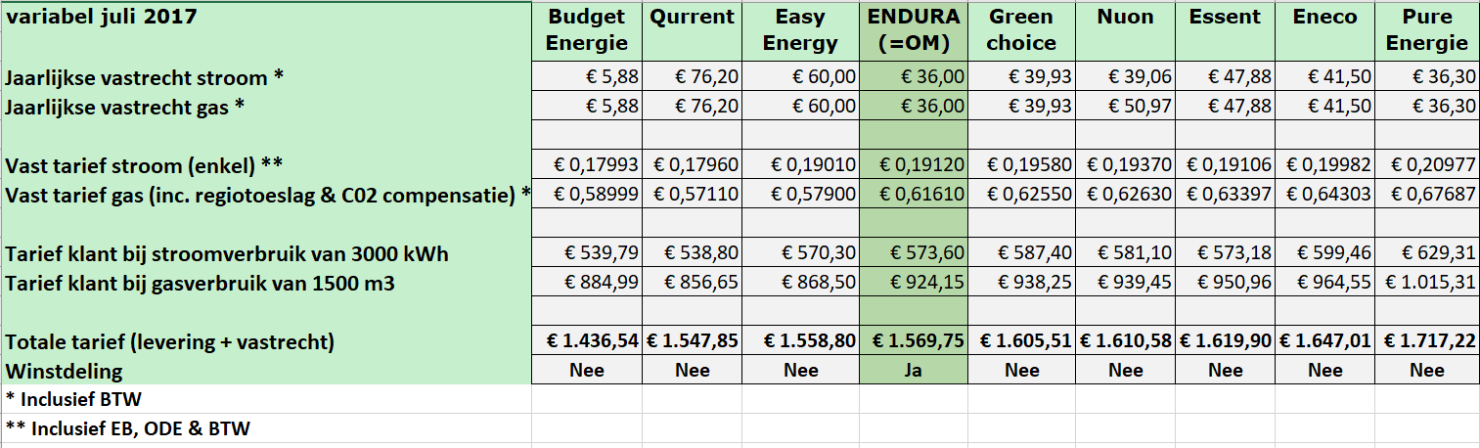
ENDURA Energie (=OM) in de vergelijking
100 % duurzaam
80 % doet mee
30% lagere stroomrekening

Slide 21
ENDURA Energie (=OM) in de vergelijking
september | 1 jaar vast enkel stroom | 3 jaar vast enkel stroom | 1 jaar vast gas | 3 jaar vast gas | Vast recht 1 jaar vast | 3000 kWh en 1500 m3 | 500 kWh en 1500 m3
Essent Groen | € 0,19396 | € 0,19227 | € 0,63445 | € 0,62598 | € 95,76 | € 1.629,32 | € 1.144,42
Nuon Grijs | € 0,19856 | € 0,19650 | € 0,62526 | € 0,62526 | € 90,03 | € 1.623,60 | € 1.127,20
Nuon Groen | € 0,20304 | € 0,20098 | € 0,62106 | € 0,63106 | € 90,03 | € 1.630,74 | € 1.123,14
Greenchoise | € 0,19832 | € 0,19868 | € 0,62719 | € 0,61388 | € 79,86 | € 1.615,61 | € 1.119,81
Eneco | € 0,19192 | € 0,18982 | € 0,63393 | € 0,63215 | € 83,00 | € 1.609,66 | € 1.129,86
Endura ( =OM) | € 0,19886 | € 0,19663 | € 0,61358 | € 0,61826 | € 72,00 | € 1.588,95 | € 1.091,80 | +++
* Inclusief BTW
** Inclusief EB, ODE & BTW
100 % duurzaam
80 % doet mee
30% lagere stroomrekening

Slide 22
ENDURA Energie (=OM) is …
100 % groen
In Nederland geproduceerd
Scherp geprijsd
local4local
Winstdeling voor leden en de samenleving
Meedenken en besluiten
… het beste alternatief
Beschikbaar vanaf 1 november 2017
100 % duurzaam
80 % doet mee
30% lagere stroomrekening

Slide 23
Overige projecten
Zon …
  Scholenproject
  Diverse bedrijfsdaken
  Perceel grond van 1,5 ha
  Parkeerplaats met zonnedak
Wind
  Gemeente
Warmte
Besparen
Overige
  Politiek, 10 puntenplan
100 % duurzaam
80 % doet mee
30% lagere stroomrekening

Slide 24
Met dank aan onze partners
Gemeente Harderwijk
CAI
Notariskantoor de Jonge
Rabobank
Jong & Laan
Matrix, 2ICT
Merkmeester
Tomassen reclame
Vrijwilligers …
100 % duurzaam
80 % doet mee
30% lagere stroomrekening

Slide 25
Vragen…….
100 % duurzaam
80 % doet mee
30% lagere stroomrekening

